Slide 1
МОДУЛЬ ДЛЯ 1С-БИТРИКС
Импорт из Excel
без слепой записи
194
668
товара в сквозном тесте
файлов изображений
XLSX, XLS, ODS и CSV → разделы, свойства, тексты и изображения в новом или существующем инфоблоке.
0
ошибок проверки
Сначала проверка. Потом — контролируемый импорт.
WEBENOT · IMPORT FROM EXCEL
01
Notes:
Проверенный демонстрационный импорт выполнен на открытом каталоге DummyJSON Products.

Slide 2
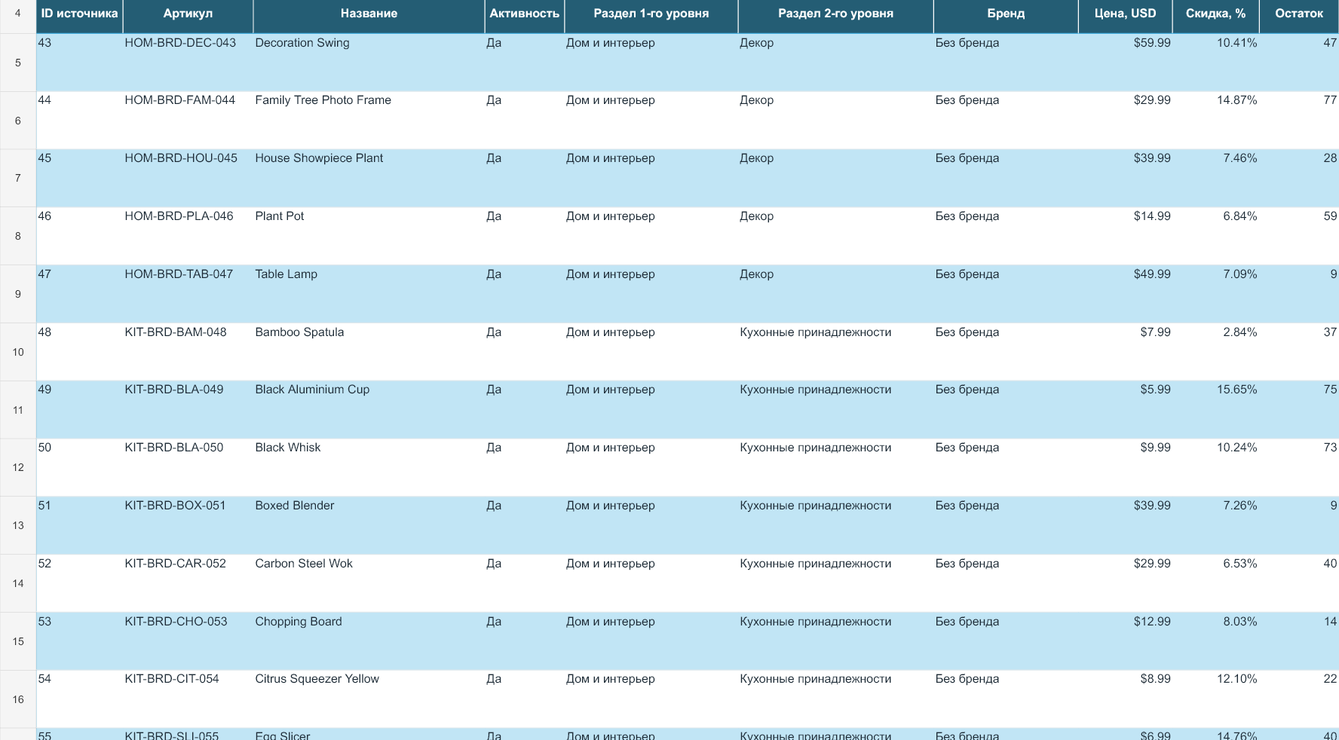
От рабочей книги — к понятной структуре
Модуль показывает листы и первые строки, а пользователь выбирает правильный заголовок.
РЕАЛЬНАЯ ТЕСТОВАЯ КНИГА
2 листа
Каталог товаров
Категории
28 колонок
цены · остатки · размеры
тексты · теги · изображения
Нужный лист выбирается до импорта
WEBENOT · IMPORT FROM EXCEL
02
Notes:
Источник данных: DummyJSON Products API, https://dummyjson.com/docs/products

Slide 3
Модуль помогает, но не угадывает
Однозначные назначения распознаются автоматически. Всё спорное остаётся за пользователем.
РАСПОЗНАНО
НУЖНО ВЫБРАТЬ
НАСТРОЕНО
Название
Внутренний код
Артикул
→ Название элемента
→ — выбрать значение —
→ ARTIKUL · строка
Одна колонка — одно назначение
Существующее свойство выбирается по имени и коду. Для нового свойства открывается отдельное окно с типом, множественностью, обязательностью и редактируемым символьным кодом.
WEBENOT · IMPORT FROM EXCEL
03

Slide 4
Сначала проверка, потом запись
Контрольный запуск рассчитывает результат и объём восстановления, но не меняет каталог.
194
0
194
0
прочитано
будет добавлено
будет обновлено
ошибок
Откат — до нажатия «Импортировать»
Выполнить импорт
29,5 МБ
668 файлов для резервной копии
Пользователь может сохранить откат или импортировать без него — решение принимается с понятной оценкой места.
WEBENOT · IMPORT FROM EXCEL
04

Slide 5
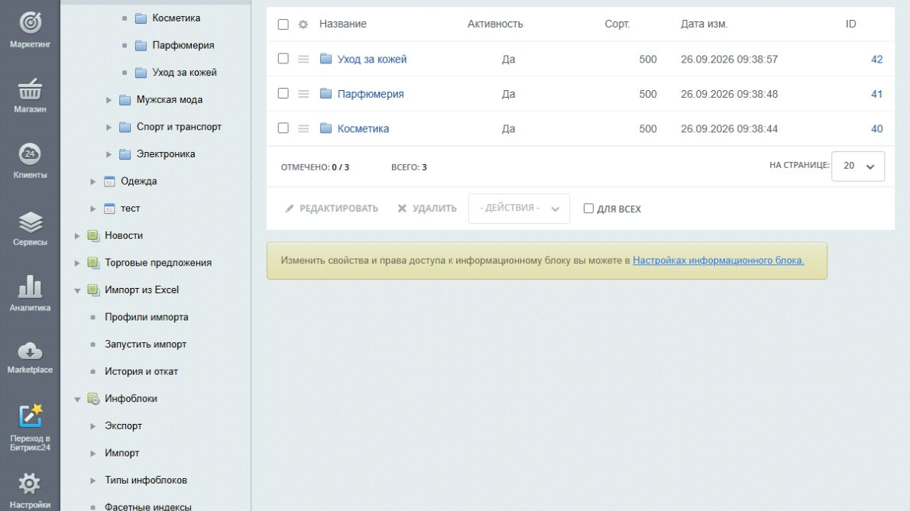
Вложенность создаётся штатными разделами Битрикс
Уровни таблицы превращаются в родительские и дочерние CIBlockSection.
6
верхних разделов
24
дочерних раздела
30 разделов
и корректный путь
до самого глубокого уровня
WEBENOT · IMPORT FROM EXCEL
05

Slide 6
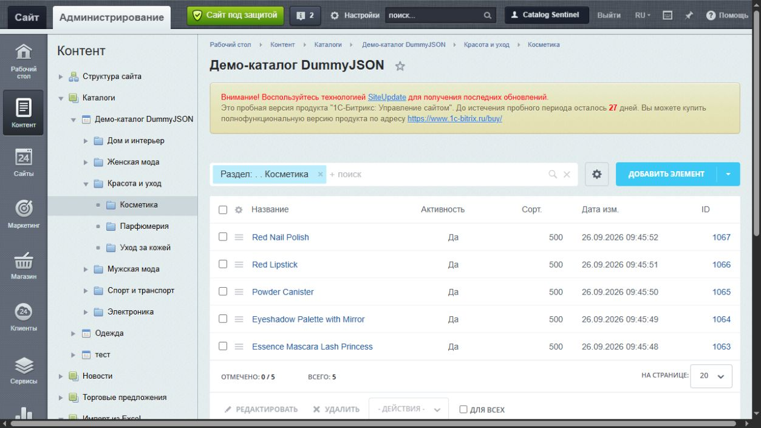
Полный каталог создан в новом инфоблоке
Товары, свойства, тексты и внешние изображения доступны штатной административной части.
194
товара
18
свойств
668
изображений скачано
и сохранено в Битрикс
WEBENOT · IMPORT FROM EXCEL
06
Notes:
194 изображения анонса + 194 детальных изображения + 280 файлов галереи.

Slide 7
Один интерфейс для нового и существующего каталога
Профиль хранит структуру и правила; рабочий файл можно менять при каждом запуске.
НОВЫЙ ИНФОБЛОК
СУЩЕСТВУЮЩИЙ ИНФОБЛОК
Создать структуру
с нуля
Обновить без
дублирования
• указать название и тип
• создать свойства из колонок
• построить вложенные разделы
• заполнить URL-шаблоны
• выбрать реальные свойства
• найти элементы по артикулу или ID
• обновлять только назначенные поля
• не менять существующие URL-шаблоны
Режимы записи: добавить · обновить · добавить и обновить
WEBENOT · IMPORT FROM EXCEL
07

Slide 8
ГОТОВО К УСТАНОВКЕ
Каталог меняется.
Контроль остаётся.
194
товара
Импорт из Excel для 1С-Битрикс
30 разделов · 18 свойств
668 изображений · 0 ошибок
github.com/YuryGorshkov/IMPORT_FROM_EXCEL
Профили · проверка · изображения · разделы · история · откат
WEBENOT · IMPORT FROM EXCEL
08

